Slide 1
Perfiles Psicográficos
Mercadotecnia

Slide 2
Importancias de los perfiles psicográficos
Se reduce aún cuando no se elimina la posibilidad de dirigir esfuerzos mal enfocados y desperdiciar recursos.
Al entender la psicografía de los consumidores se tiene la posibilidad de ofrecer mejores productos y darle valor a la marca.
Se pueden crear programas efectivos de mercadotecnia.

Slide 3
Perfiles Femeninos

Slide 4

Mamá Gallina
Casadas, amas de casa, buscan seguridad en su vida, cuidan su dinero, no compran por marca y sueñan a través de los demás.

Slide 5

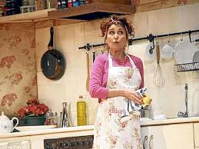

Slide 6


Slide 7

Sofisticada
Generalmente solteras, hijas de familia, toman riesgos, aparentan lo que no son, amplio criterio, buscan mejorar su nivel de vida.

Slide 8
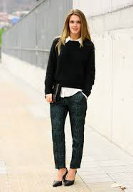
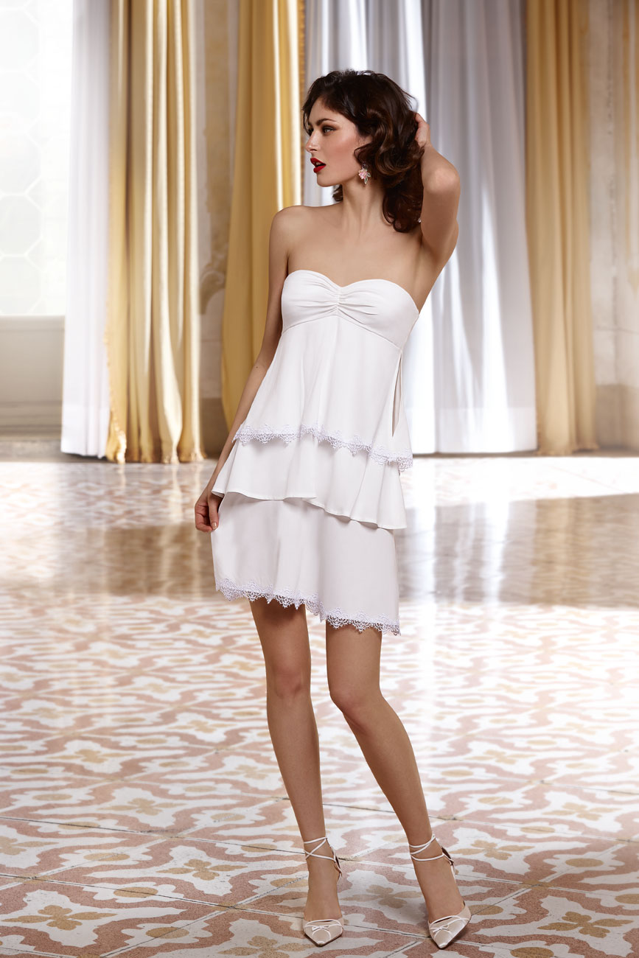

Slide 9

Soñadoras
Profesionistas, solteras o casadas, creativas, compran productos milagro, manipulables, son consumidoras seguidoras, sueñan con historias rosas.

Slide 10



Slide 11


Slide 12
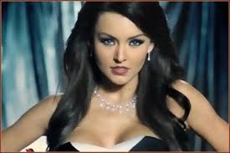
Materialista
Soltera o casada, no tiene aspiraciones profesionales, busca seguridad económica y estatus, compra por marca, apego a las cosas materiales, vive de la apariencia.

Slide 13
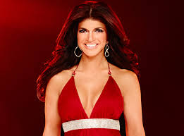


Slide 14

Abnegada
Soltera o divorciada, nivel escolar elemental, son emocionales, leales a marcas locales o nacionales, el dinero es símbolo de éxito, la solución de sus problemas viene de Dios y del gobierno.

Slide 15
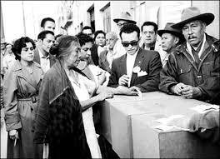
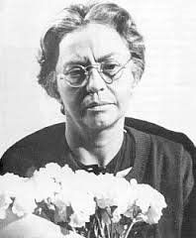

Slide 16



Slide 17
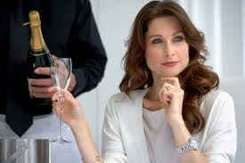
Mujer Alfa
Entre 25 y 54 años, ocupa puestos ejecutivos y directivos, puede o no ser jefa de familia, estilo de vida exitoso, autoestima elevado, perfeccionista e inteligente, se preocupa por el aspecto físico.

Slide 18
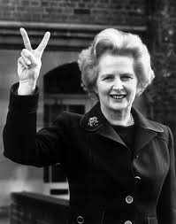




Slide 19
Perfiles Masculinos

Slide 20

Yo-ísta
Jóvenes estudiantes creativos, toman riesgos, piensan en sí mismos, el dinero es símbolo de éxito, compran ropa y accesorios pirata, marcas-clones.

Slide 21




Slide 22
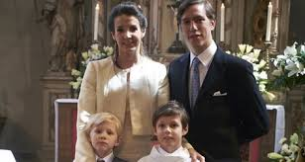
Reflexivo
Entre 36 y 46 años, buscan logros profesionales, padres de familia, religiosos, piensan muy bien sus compras y no se fijan en la marca.

Slide 23

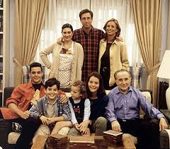


Slide 24

Pragmático
Profesionista, es consumidor flotante ya que compra varias marcas, compra por precio, comodidad y beneficio, busca que el producto cumpla su función, el éxito no radica en el dinero.

Slide 25

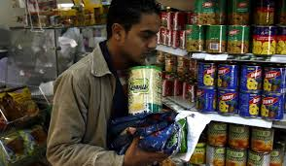
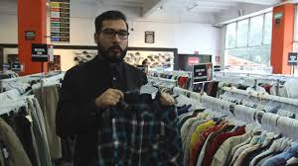

Slide 26
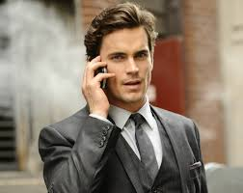
Jet-setter
Joven profesionista exitoso, hijo de familia adinerada, tienen confianza en sí mismos, leales a las marcas, cuidan su aspecto físico y tienen un sentido altruista.

Slide 27



Slide 28
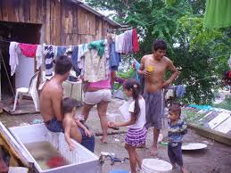
Derrotista
No tienen aspiraciones personales, esperan el último día para pagar, sólo piensan en el momento, son consumidores indiferentes, creen en la suerte, no tiene tema de conversación y su escolaridad es básica.

Slide 29
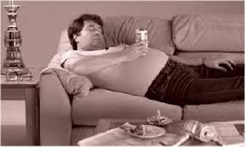


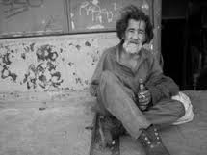

Slide 30
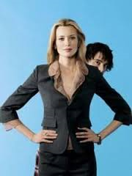
Hombre Beta
Profesionista, posee absoluta seguridad y no tiene problema en abandonar su rol, la mujer es la que brilla; su pasión es la familia, la búsqueda de lo espiritual y el conocimiento de sí mismo. (hogareño)

Slide 31
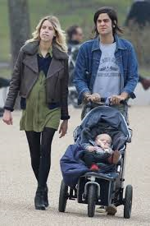
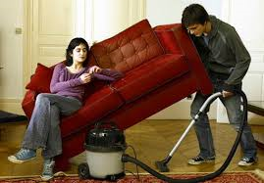

Slide 32

Metrosexual
Jóvenes o adultos que tienen gustos refinados, van al teatro, bares y restaurantes; buscan permanecer jóvenes, hacen ejercicio y compran productos para el cuidado de la piel y el rostro.

Slide 33
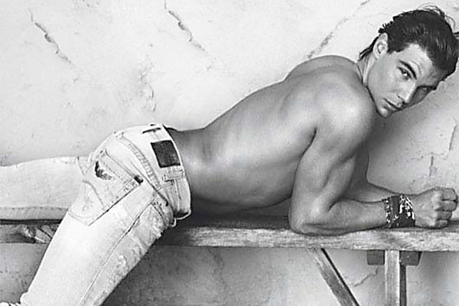
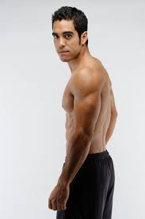
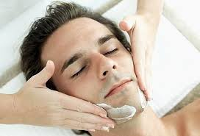

Slide 34
Perfiles femeninos y masculinos

Slide 35

Ecologistas
Jóvenes que consumen productos que tengan que ver con el cuidado del entorno. Están comprometidos con la sustentabilidad y el medio ambiente; se preocupan por su salud.

Slide 36



Slide 37
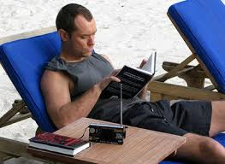
Generación X
Nacidos entre 1970 y 1982; las actividades on line que realizan son reservaciones turísticas y compras 7 de cada 10 están casados, tienen automóvil propio, son adictos al trabajo, escucha la radio diariamente.

Slide 38


Generación Y
Personas nacidas entre 1983 y 1994; se considera la primera generación global y digital, la interacción social tiende a ser virtual, 6 de cada 10 son solteros, cuentan con internet y son dueños de celulares y computadoras.

